Slide 1
ФОРЕНЗИЧКО РАЧУНОВОДСТВО И РЕВИЗИЈА

Slide 2
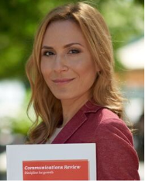
Ваш саговорник данас
Садржај
1. | Више о преварама, проневерама и преварним радњама | 3
2. | Шта је форензичко рачуноводство и зашто је значајно | 11
3. | Значај дигиталних алата | 16
Јована Зелић
Директор
+381 64 8573927
jovana.zelic@pwc.com

Slide 3
1
Више о преварама, проневерама и преварним радњама

Slide 4
Најчешћи митови са којима се сусрећемо
#1 – Наши људи не би учинили ништа лоше.
#3 – Што је компанија већа, то је већи ризик од корупције.
#5 – Највећи просечни губици услед злоупотребе настају у индустрији банкарских и финансијских услуга, влади и администрацији.
НЕТАЧНО. Највећи део недоличног понашања учињен је од стране “инсајдера“ који раде у областима рачуноводства, операција, продаје, менаџмента/вишег менаџмента, набавке и финансија.
ТАЧНО. 47% за предузећа са 100 или више запослених, 38% за предузећа са мање од 100 запослених пријавило је неку врсту проневера.
#2 – Ми смо сигурна организација, сигурно бисмо приметили да се нешто деси.
#4 – Што је компанија већа, већи је ризик од преваре у наплати.
НЕТАЧНО. Подаци показују да је просечни губитак по случају у рударству виши од 475.000 долара, а у енергетском сектору 275.000 долара (банкарство – 100.000 долара, администрација – 100.000 долара, по случају).
#6 – Штета не може бити толика – можемо да се носимо са тим.
НЕТАЧНО. Истраживање показује да је просечно “трајање“ преваре – то јест, просечно време између почетка и откривања исте – 14 месеци. Што дуже превара остаје непримећена, већи је финансијски губитак.
НЕТАЧНО. Подаци показују да су се преваре догодиле у 30% предузећа са мање од 100 запослених и 17% предузећа са више од 100 запослених.
НЕТАЧНО. Просечан губитак по случају износи 1,7 милиона долара.
*Izvor: Association of Certified Fraud Examiners Report to the Nations 2020-2024

Slide 5
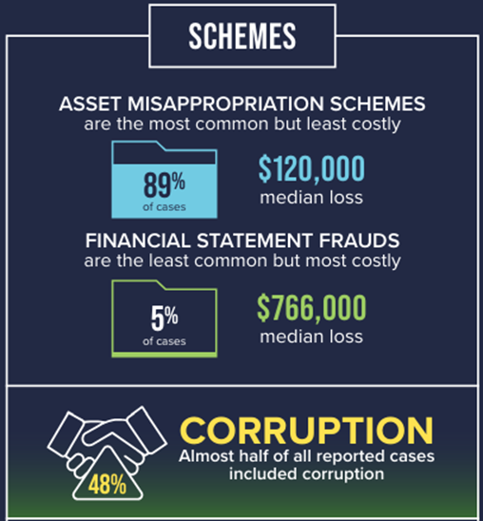
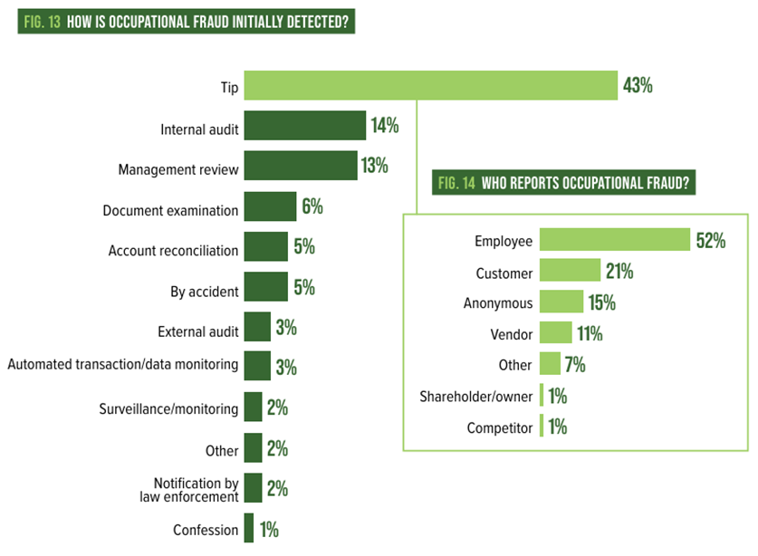
REPORT TO THE NATIONS 2024 (ACFE)*
Association of Certified Fraud Examiners (ACFE):
13. издање студије о глобалним преварама је анализирало:
1.921 случај преварних радњи
из 138 земље
и 22 индустрије
које су резултирале укупним губицима од УСД 3.1 млрд
Неки од закључака студије су да:
Компаније губе око 5% прихода годишње услед превара
Просечна цена преваре износи УСД 1,7м
У просеку превара траје годину дана пре него што се открије
Студија налази и да је проневера имовине најчешћа међу преварама, док се мањи део превара односи на манипулацију финансијским извештајима. Корупција је интегрални део скоро половине свих анализираних превара.
Значајан је и налаз да се у највећем броју случајева превара идентификује дојавом, при чему запослени најчешће пријављују потенцијалну превару.
*Извор: https://legacy.acfe.com/report-to-the-nations/2024/

Slide 6
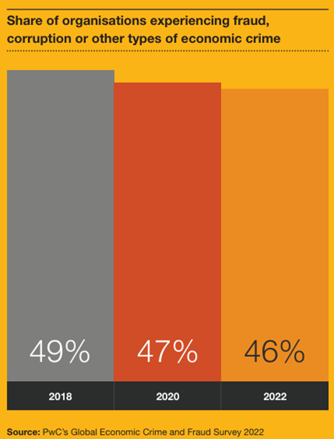
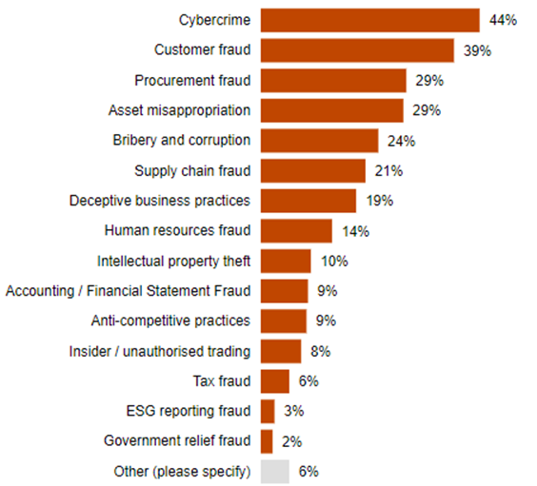
PwC Истраживања о економском криминалу и преварама
PwC-ова глобална анкета о економском криминалу и преварама из 2023. године сугерише да је у просеку 41% компанија барем једном искусило неки од облика преваре или економског криминала у претходна 24 месеца.
Један од значајних резултата претходних истраживања се односи на извршиоце преваре: у око 30% случајева преваре су извршене од стране запослених у компанијама које су искусиле превару, а додатних 26% превара је извршено сарадњом интерних и екстерних извршилаца.
Најчешћи типови превара се и даље односе на сајбер криминал али су и проневера имовине, преваре у процесу набавке и продаје високо на листи.
Екстерни учесници
43%
Интерни учесници
31%
Веза између интерних и екстерних учесника
26%

Slide 7
Најчешћи облици превара и њихови чести симптоми
Мито и корупција
Злоупотреба имовине
Рачуноводствене проневере
Значајан добротворни допринос (донације, спонзорства)
Конфликт интереса
Значајни износи неоправданих трошкова (нпр. истраживање тржишта, накнаде за консалтинг или менаџмент услуге, трошкови маркетинга)
Трансакције за које не постоји одговарајућа документација или одобрење
Мањак/вишак готовине на крају године, које се повећава из године у годину
Неадекватна сегрегација дужности
Добављачи/купци са значајним прометом који су непознати тржишту
Значајна количина отписа инвентара, несташице залиха, необјашњиве ставке у евиденцији инвентара
Необјашњиве и неочекиване исплате бонуса
Ограничавање и ометање рада ревизора
Необјављене трансакције повезаних лица
Добри финансијски резултати нису објашњени упркос конкуренцији и лошим перформансама на тржишту
Недостају документа или постоји индиција да су иста измењена
Велика флуктуација запослених у рачуноводству и финансијама, честа промена рачуноводствених агенција
Непостојање или неадекватна интерна контрола

Slide 8
Зашто је тема проневера и превара увек актуелна?
Мотив/
Притисак
Троугао
преваре
Прилика
Оправдање
Злоупотребе током
економске
кризе
Злоупотребе и афере су
недавно изашле на видело
Повећање притиска регулатора
Међународни антикорупциони закони

Slide 9
Пораст броја скандала у вези са преварама
Enron
Enron Corporation је нетачно исказивала податке у финансијским извештајима, а што је довело до њиховог банкрота и распуштања Arthur Andersen LLP, једне од највећих светских ревизорских и рачуноводствених фирми. Link
Satyam
Глобална ИТ компанија са седиштем у Индији истражена је због раширених рачуноводствених грешака које су прецениле приход и профит компаније и пријавиле око 1,04 милијарде долара у готовини, која једноставно није постојала. Link
Tesco
Tesco је издао саопштење на берзи у којем је признао да је преценио свој профит у првом полугодишту за 250 милиона фунти те године и нагодио се са регулатором да плати казну од 129 милиона фунти за прецењивање. Link
Patisserie Valerie
Ланац пекара се умало срушио након што је открио црну рупу од 40 милиона фунти на својим рачунима. Компанију је спасао њен председник, који је уложио 20 милиона фунти свог новца након што је открио да показује дуг од скоро 10 милиона фунти, уместо 28 милиона фунти у банци, како је објављено. Link
AIG
Компанија је била под истрагом због оптужби за злоупотребу, намештање цена и неправилно вођење књиговодства, због чега су платили 1,6 милијарди долара одштете и казне. Link
Autonomy
HP је оптужио Autonomy за масовне рачуноводствене грешке, након чега су морали да отпишу 8,8 милијарди долара јер су открили „озбиљне рачуноводствене недостатке“ и намерне покушаје Autonomy-ја да обмане акционаре. Link
M&C Saatchi
Рачуноводствени супервизор наредио је гиганту да обрачуна једнократну додатну накнаду од 6,4 милиона фунти након што су ревизори открили да погрешно примењује своје рачуноводствене политике. Трговање акцијама компаније су привремено обустављене. Link
Redcentric
Redcentric-ови финансијски извештаји за 2016. су детаљно преправљени, нето имовина је отписана за 15,8 милиона фунти, а добит пре опорезивања од 5,3 милиона фунти призната је као губитак од 4,2 милиона фунти. Link
2001
2002
2004
2008
2009
2012
2013
2014
2015
2016
2017
2018
2019
2020
1MDB
Процењује се да су високи званичници и њихово особље издвојили 4,5 милијарди долара из 1MDB-а између 2009. i 2014. године. Малезијски премијер изгубио је реизбор, оптужен за злоупотребу положаја и кршења поверења.
Link
Worldcom
Лажно су покушали да повећају резултате у својим финансијским извештајима за скоро 4 милијарде долара. Link
Wirecard
Наведено је да 1,9 милијарди евра које недостаје у билансу можда и не постоји, а Wirecard је дошао под интензивну контролу што је довело до оставке и хапшења генералног директора. Акције компаније пале су за више од 80 одсто пошто ревизори који су признали нису могли да прате 1,9 милијарди евра на финансијском рачуну. Link
Bernie Madoff
Madoff је убедио хиљаде инвеститора да предају своју уштеђевину, лажно обећавајући стабилан профит заузврат. Ухапшен је у децембру 2008. и осуђен у 11 случајева злостављања, прања новца, кривоклетства и кређе. Link
Serco
Autsorsing компанија се обавезала да ће вратити 68,5 милиона фунти додатног ПДВ-а након што је префактурисала свој уговор за електронско обележавање преступника. Наплаћено је и фактурисање преступницима који нису праћени, од којих су неки већ били у затвору или су умрли. Link
Steinhoff
Истрага коју је спровео PwC открила је да је компанија забележила фиктивне или нерегуларне трансакције у укупном износу од 6,5 милијарди евра за финансијске године од 2009. го 2017. Link

Slide 10
Преваре и проневере везане за COVID-19 кризу
Превара са ваучерима за супермаркет - УК
Преваранти шаљу ваучере својим жртвама у име супермаркета, тврдећи да је то део подршке COVID-19, са жељом да дођу личних финансијских података. Link
Олимпијска превара
Преваранти су слали мејлове у име олимпијских званичника тражећи донације од за борбу против пандемије. Link
Превара са депозитом за хитне случајеве - Канада
Канада је пријавила СМС превару за коју се тврди да је обезбедила 1.3 милиона долара хитне помоћи за COVID-19.
Link
Банкарске преваре – Индија
Преваранти контактирају своје клијенте у име банака, тврдећи да им обезбеђују кредитни мораторијум од 3 месеца, тражећи финансијске податке заузврат. Link
CJRS - УК
Преваранти користе предности CJRS-a * ширењем е-поште за „пецање“ за које се тврди да су од HMRC-а **. Link
March
23
26
30
April
02
09
13
14
21
May
20
Преваре о инфекцији – САД
Жртве ће путем е-поште добити упутства да попуне приложени лажни образац и да доставе своје личне податке. Link
Преваранти се лажно представљају за званичнике
Више од 110.000 долара украдено је у превари у којој су се претварали да су службеници Министарства здравља. Link
Преваратни циљају пацијенте Medicare-а – САД
Medicare пацијенти су били мета лажних тестова на COVID-19 и пакета нега за старије. Link
САД губе 12 милиона долара
САД кажу да је око 12 милиона долара изгубљено због преваре у вези са COVID-19 од јануара 2020. Link

Slide 11
2
Шта је форензичко рачуноводство и зашто је значајно

Slide 12
Форензичко рачуноводство
Форензичко рачуноводство усмерено је на откривање и документовање финансијских превара.
Примарни циљ форензичког рачуноводства је идентификација и анализа сумњивих трансакција, односно утврђивање ко је починио превару, како се догодила, износ новца који је у питању и како спречити да се то понови у будућности.
Сумњива трансакција је она која изазива питања, ређе услед висине њеног износа а чешће услед чињенице да трансакција одступа од норме или пословних очекивања:
Често су недоследне са познатим финансијским навикама привредног друштва, његовим пословним активностима или профилом ризика, могу бити неуобичајено велике или превише учестале у поређењу са уобичајеном пословном праксом друштвa
Често им недостаје јасна економска сврха
Често се чине претерано сложеном за своју наведену сврху
Форензичко рачуноводство се примењује:
У осигуравајућим друштвима, приликом анализе одштетних захтева
Приликом Due Diligence (дубинских финансијских анализа) процеса у циљу утврђивања тачности финансијских података и процене финансијских и пословних ризика
У судским поступцима, у циљу анализе основаности предмета и утврђивања штете
Приликом интерних или екстерних истрага, у циљу идентификације да ли се догодила превара, на који начин се догодила, и које су финансијске последице преваре
У стечајним поступцима, за које може бити од кључног значаја и омогућити значајне анализе:
Форензичка анализа може помоћи у откривању трансакција које су допринеле финансијским проблемима друштва, што је значајно за опредељивање тока поступка
Форензичка анализа може омогућити праћење тока средстава (и обавеза), што доприноси идентификацији потенцијалних неовлашћених преноса имовине, прикривања имовине или преференцијалне исплате поверилаца
Форензичка анализа може помоћи у успостављању или унапређењу корпоративног управљања и интерних контрола током вођења поступка

Slide 13
Значај форензичког рачуноводства у стечајном поступку (1 од 2)
Форензичка анализа може помоћи у откривању трансакција које су допринеле финансијским проблемима друштва, што је значајно за опредељивање тока поступка
Билансне позиције које се најчешће повезују са ризиком од превара:
Приходи: Манипулација прихода у смислу њиховог вештачког увећања је уобичајена тактика у рачуноводственим преварама, која има за циљ улепшавање пословног учинка и профила друштва
Трошак продате робе и други пословни расходи: Манипулација пословних расхода, у смислу њиховог умањења је такође често, у циљу приказивања што веће профитабилности, чиме се повериоци доводе у заблуду. Такође, није редак случај ни нереалног увећања пословних расхода у циљу умањења пореских обавеза, што такође наводи на погрешан закључак о финансијским перформансама друштва
Залихе: Увећање вредности залиха, прикривање застарелих залиха или оштећене робе или готових производа такође нису ретки облици манипулације финансијских извештаја
Потраживања: Манипулација потраживањима најчешће је у облику избегавања отписа, или одлагањем отписа ненаплативих потраживања, што утиче на неосновано увећање имовине
Učešće u kapitalu povezanih pravnih lica: трансфер значајне имовине или дела обавеза на друштва специјалне намене (СПВ)
Ревизори играју кључну улогу у осигуравању интегритета финансијских извештаја, иако њихова примарна сврха није откривање превара.
Ипак, ревизија финансијских извештаја би требало да може да идентификује већину наведених ризика, па би приликом започињања анализе свакако требало поћи од званичних финансијских извештаја, њихових напомена, и ревизорских извештаја у којима су ревизори потенцијално скренули пажњу на неки од проблема.

Slide 14
Значај форензичког рачуноводства у стечајном поступку (2 од 2)
Форензичка анализа може омогућити праћење тока средстава и обавеза
Ревизори неретко не идентификују превару из неколико разлога: 1) Традиционална ревизија финансијских извештаја никад није била осмишљена за откривање преваре; 2) Ревизорски процес првенствено анализира примену рачуноводствених правила, са циљем да се утврди јесу ли финансијски извештаји поштено приказани без материјалних ризика, односно њихови поступци су усмерени на откривање материјалних чињеница и исправљање материјалних грешака; 3) Нажалост, превара најчешће укључује суптилне обрасце или неправилности које падају испод прага материјалности.
Зато је за утврђивање оваквих трансакција неопходна свеобухватна анализа финансијских извештаја, главне књиге и пратеће документације (процене вредности, уговори, фактуре, докази о извршењу услуга, документација о одлучивању о спровођењу трансакције, релевантне политике и процедуре итд.).
Најчешћи примери тока средстава који негативно утичу на могућност максимизације наплате поверилаца:
Пренос потцењене имовине (или поклањање имовине): друштво преноси вредну имовину (некретнине, опрема, интелектуална својина) на треће лице по цени значајно испод њене тржишне вредности. Умањујући имовину друштво делује мање солвентно а истовремено се смањује могућност фер наплате поверилаца током стечајног поступка.
Прикривање имовине: Преносом имовине на повезана лица (породица, пријатељи) како би се средства држала ван дохвата поверилаца, симулацијом крађе вредне покретне имовине, прикривањем власничке документације за вредну имовину.
Повлашћена плаћања: Плаћање изабраних поверилаца непосредно пре отварања стечајног поступка
Инсајдерске трансакције: Трансакције које укључују инсајдере (као што је руководство, директори, власници капитала) могу бити сумњиве, посебно ако основ трансакције преношења средстава није јасан.
Лажни зајмови или јемства или стварање других лажних обавеза: друштво може стварати фиктивне зајмове (често руководству) или обавезе према добављачима како би преусмерила средства од поверилаца.
Неосноване исплате профита власницима капитала
Нерегуларне исплате бонуса непосредно пре покретања стечајног поступка, или исплата бонуса нестандардним запосленима
Вишеструке исплате за исти производ или услугу
Значајнији отписи робе и готових производа
Често је за спровођење форензичке анализе потребно осим финансијске анализе предузети и неке од додатних корака:
Разговори – Интервјуи са запосленима, или бившим запосленима, који могу бити мотивисани да поделе информације о потенцијалним малверзацијама
Анализа повезаности власника и руководства друштва са трећим странама из пословних односа (повериоцима, добављачима роба и услуга, купцима имовине) у циљу потврде потенцијалног конфликта интереса
Анализа поступка доношења одлуке о трансакцији – усклађеност са интерним процедурама, доступност одлука руководства, организација процес набавке/отуђења итд.
Анализа друге (најчешће електронске) документације, претрага е-маилова и остале службене преписке, у циљу утврђивања потенцијалне колизије, инсајдерског трговања или договарања прикривања или преноса потцењене имовине

Slide 15
Резиме поступка форензичке идентификације и анализе потенцијално сумњивих трансакција
Минимум области које треба обухватити анализом
1
2
3
Анализа историјских финансијских извештаја
Интервју са руководством и запосленима
Анализа пропратне документације
Званични финансијски извештаји са напоменама
Главна књига
Регистар основних средстава
Ревизорски извештаји
Менаџмент извештаји којима се детаљније пратило пословање
Анализирати евентуалне нагле раскиде радних односа у периоду непосредно пре иницирања стечајног поступка
Идентификација трећих страна које би евентуално биле мотивисане да поделе значајне информације
Интервјуи са рачуноводственом агенцијом и другим пружаоцима пословних услуга
Процене вредности, уговори, фактуре, докази о извршењу услуга, документација о одлучивању о спровођењу трансакција, релевантне политике и процедуре.
Записници са састанака менаџмента и власника
Регистар документације друштва
Документација о финансијском реструктурирању или комуникација са повериоцима
4
5
Анализа исплате добављача и поверилаца
Анализа електронске документације
Анализа исплата добављачима и повериоцима у периоду који претходи стечају
Анализа услова под којима су исплате извршене
Уколико је сврсисходно, анализа е-маилова и службене преписке

Slide 16
3
Дигитални алати

Slide 17
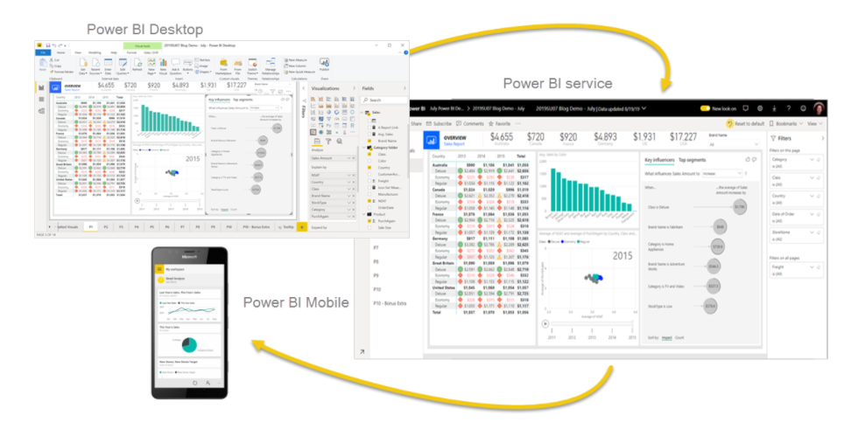
Значај дигиталних алата
Тренутно око 90% пословних информација се налази једино у дигиталном облику
Пропорција електронских података у корпоративном сектору је порасла са 20% на 90% у последњих 15 година
Глобални раст електронских података је процењен на око 35% годишње
Алати који се користе за прикупљање, обраду, анализу и презентацију комплексних сетова података
Трансформација велике количине неуредних података у формат једноставан за преглед истих
Користи се приликом истрага сваке врсте, када се ради преглед и провера података скинутих са компјутера, телефона или таблета
Софтвер за RPA (Robotic Process Automation), односно аутоматизацију процеса уз помоћ креирања робота
Користи се приликом провера информација компанија и запослених, поређења и сређивања докумената
Сређивање и анализа података, може се повезати са подацима са рачунара (нпр. Excel, SAS, .csv формати, итд.), али и са различитим датабазама (нпр. Oracle, Google Analytics, Microsoft Azure SQL, SAP, Salesforce, итд.)
Користи се приликом различитих фаза, као што је одабир узорка за тестирање трансакција, услед могућности обраде већег броја докумената; или за скидање података са интернета (web-scraping)
Алат за обраду и визуелизацију података, уз помоћ ког се лакше анализирају подаци и претварају у скуп значајних информација и графикона
Подржава велики број извора података
Подаци су интерактивни
Може се приказати на рачунару,
мобилном телефону или таблету

Slide 18
ХВАЛА НА ПАЖЊИ
Овај садржај је само за потребе општег информисања и не сме се користити као замена за саветовање са професионалним консултантима.
© 2024 PricewaterhouseCoopers Consulting d.o.o. PwC се односи на мрежу друштава чланица групе PwC, односно на једну или више чланица мреже друштава од којих свака представља правно независтан субјект. За више информација посетите www.pwc.com/structure

